Slide 1
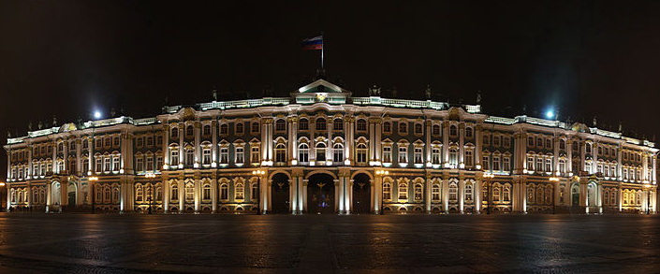
Заочная экскурсия в Эрмитаж

Slide 2

Цель презентации:
Изучить историю создания Эрмитажа.
Познакомиться с частью коллекции Эрмитажа.

Slide 3
Происхождение Эрмитажа.
Государственный Эрмитаж в Санкт-Петербурге – старейшая и крупнейшая сокровищница зарубежного искусства в России и один из крупнейших в мире художественных и культурно-исторических музеев.
Его название – Эрмитаж (ermitage) – в переводе с французского обозначает «место уединения, затворничество». Это связано с тем, что первоначально это место задумывалось Екатериной II (императрицей России) как интимный уголок императорского дворца, предназначенный для отдыха и развлечений. Здесь были размещены первые 225 картин голландских и фламандских художников, которые она приобрела в Берлине. Таким образом, частное собрание Екатерины II в 1764 г. явилось началом Эрмитажа.

Slide 4
В 1764 году по указу императрицы рядом с Зимним дворцом на набережной Невы началось возведение павильона, в котором через несколько лет разместятся ее художественные коллекции. Этот небольшой корпус, пристроенный к парадной императорской резиденции, был задуман как место уединения, где Екатерина могла бы проводить время в кругу приближенных и избранных гостей, отдыхая от государственных забот. Именно это дворцовое здание императрица первоначально и назвала Эрмитажем. Обращенный к Неве Северный павильон состоял из парадного зала, оранжереи, нескольких небольших кабинетов и комнаты с подъемными обеденными столами, где трапезы проходили без слуг, которая также именовалось «Эрмитажем». Это название закрепилось и за проходившими в павильоне приёмами и вечерами, которые в зависимости от числа приглашенных особ сама Екатерина II именовала «Малые Эрмитажи» и «Большие Эрмитажи».

Slide 5
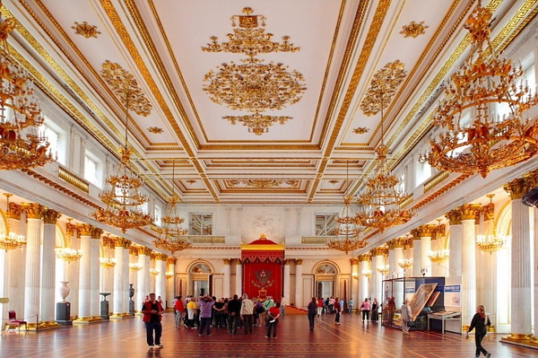
В Эрмитаже звучала музыка, ставились спектакли, императрица и ее гости проводили время в беседах, здесь литераторы читали свои новые сочинения. Все залы павильона были украшены картинами. Масштаб собирательской деятельности Екатерины Великой был оценен уже при жизни государыни в России и Европе: «Она соорудила и постепенно увеличивала свой любимый приют... Она собирала в него мало по малу сокровища искусств, картины, камеи и медали… Она составила в нем великолепную библиотеку. Этот дворец стал музеем, славным далеко».
Эрмитаж. Большой Тронный зал

Slide 6
Коллекции
Эрмитажа
В XVIII веке благодаря Екатерине II в России пробудился интерес к коллекционированию. Это увлечение затем достигло небывалого размаха, в России скопилось огромное богатство – выдающиеся произведения западноевропейских мастеров. Желая утвердить за собой славу «просвещенной государыни», ценительницы искусств, и затмить великолепием своего двора дворцы европейских правителей, она начинает коллекционировать произведения искусства.

Slide 7
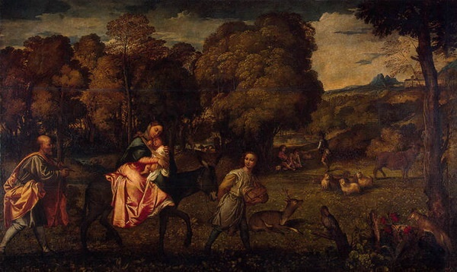
Бегство в Египет» – первая крупная работа Тициана. На ней изображена Богоматерь с сыном, они бегут в Египет от царя Ирода, сопровождаемые святым Иосифом. Ангел ведет осла, на котором сидят Мария с Христом, а по траве разгуливают многочисленные животные…
Художник выбрал большой холст удлиненного формата (206 х 336 см), что позволило включить широкую панораму местности, по которой святое семейство направляется в Египет. И хотя главные действующие лица традиционно показаны па первом плане, им уделено меньше внимания, чем пейзажу, изображенному с большой тщательностью и поэтичностью. Композиционное расположение фигур – сдвинутая к левому краю картины группа, ритмичное размещение персонажей друг за другом – создает впечатление длительного и утомительного пути.
Тициан «Бегство в Египет» (1508 г.)

Slide 8
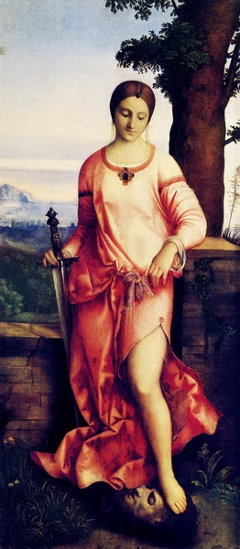
Джорджоне «Юдифь» (около 1504 г.)
Картина написана на ветхозаветный сюжет об истории Юдифи и Олоферна. Согласно книге «Иудифь», полководец Олоферн, командующий армией Навуходоносора, выполняя его повеление «свершить … отмщение всей земле», прошёл в Месопотамию, разрушил все её города, выжег все посевы и перебил мужчин. Олоферн осадил небольшой город Ветилую, где жила молодая вдова Юдифь.

Slide 9
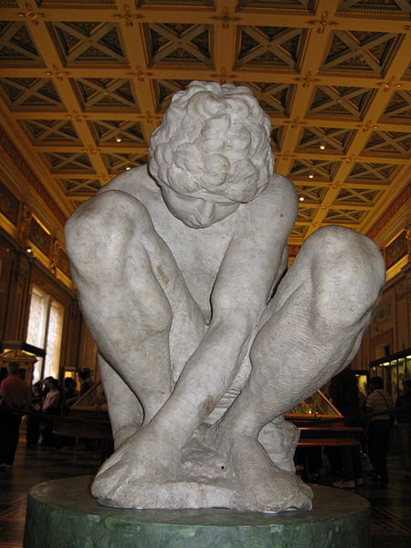
Микеланджело «Скорчившийся мальчик» (1530-1534 гг.)
«Скорчившийся мальчик» — единственная скульптура Микеланджело в России, она находится на постоянной экспозиции в Государственном Эрмитаже. Скульптура изготовлена из мрамора, высота — 54 см. Некоторые искусствоведы считают, что в этой скульптуре Микеланджело отразил угнетенное состояние флорентийцев в этот период. «Скорчившийся мальчик» был приобретён Екатериной II в 1785 г.

Slide 10
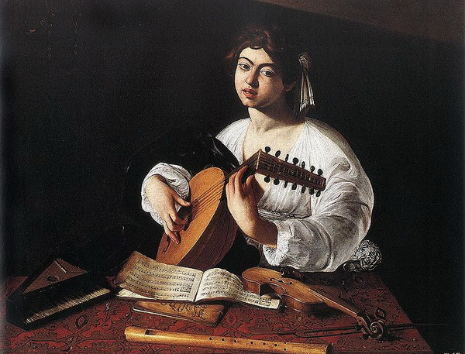
Караваджо «Лютнист»(около 1595 г.)
Это одна из ранних картин Караваджо. В работах этого цикла любовное чувство символически передаётся или через образы плодов (как бы приглашающих зрителя насладиться их вкусом), или музыкальных инструментов: музыка – символ мимолётного чувственного наслаждения. Сам художник считал «Лютниста» наиболее удавшимся ему произведением живописи.

Slide 11
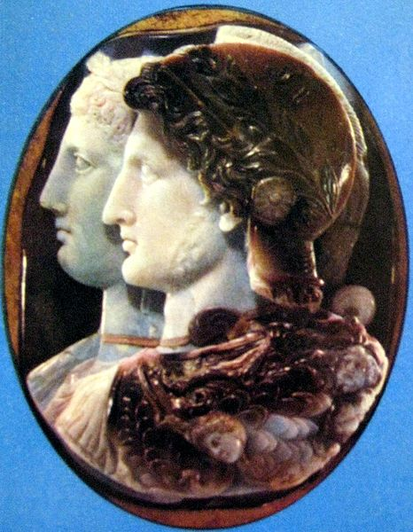
«Камея Гонзага» (III век до н.э.)
«Камея Гонзага» — знаменитая камея (ювелирное изделие или украшение, выполненное в технике барельефа на драгоценных или полудрагоценных камнях или на морской раковине) из трёхслойного сардоникса, относящаяся к лучшим образцам античной глиптики (искусство резьбы на цветных и драгоценных камнях). Согласно общепринятому мнению, является самой знаменитой камеей Эрмитажа.
Камея представляет собой парный портрет. Камея выполнена в III в. до н. э. неизвестным автором в Александрии Египетской.

Slide 12
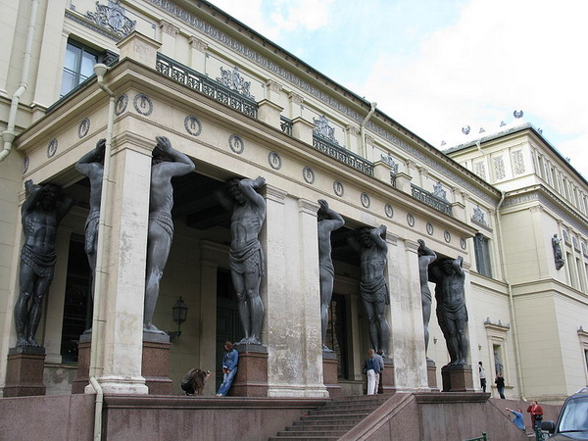
Новый Эрмитаж.
Большой вклад в развитие Эрмитажа внёс Николай I. При нём в 1852 году был построен Новый Эрмитаж – первое в России здание для публичного художественного музея. Эрмитаж был открыт для посещения. Николай I внес также существенный вклад в пополнение картинной галереи Эрмитажа. Новый Эрмитаж является частью музейного комплекса Государственного Эрмитажа. Оно известно своим портиком с десятью гигантскими статуями атлантов. К этому времени в музее хранились уже богатейшие коллекции памятников древневосточной, древнеегипетской, античной и средневековой культур, искусства Западной и Восточной Европы, археологических и художественных памятников Азии, русской культуры VIII—XIX веков. К 1880 г. музей посещали уже до 50 000 человек в год.

Slide 13
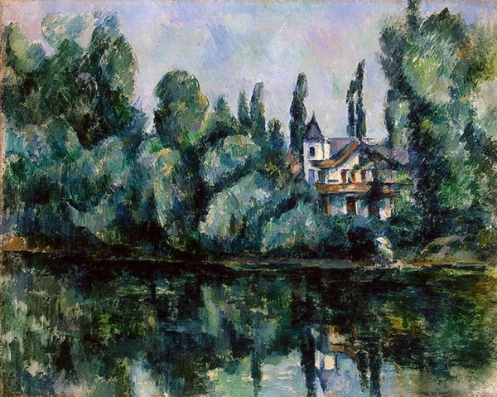
.
Поль Сезанн «Берег Марны»
В Советской России музей начал значительно обогащаться за счет национализированных частных коллекций и собрания Академии художеств.
Мы можем познакомиться с одной из картин того периода. Пейзаж Сезанна подчеркнуто статичен: почти горизонтальной линии берега реки противопоставлены строгие вертикали дома и деревьев на берегу. Неподвижность пейзажа усиливается тем, что он отражается в зеркальной, словно застывшей, воде. Река кажется застывшей, как зеркало, неподвижными кулисами стоят деревья по берегам.

Slide 14
В настоящее время.
Сейчас музейный комплекс Эрмитажа составляют пять зданий, связанные друг с другом на Дворцовой набережной:
Зимний дворец.
Малый Эрмитаж.
Большой Эрмитаж
Новый Эрмитаж
Эрмитажный театр
На сегодняшний день коллекция музея насчитывает около трёх миллионов произведений искусства и памятников мировой культуры, начиная с каменного века и до нашего столетия.

Slide 15
Спасибо
за внимание!

